Slide 1
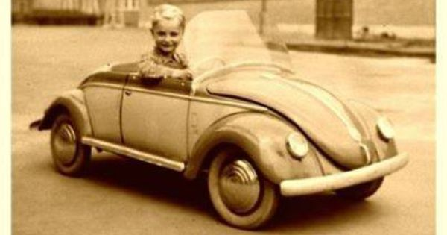


El
Vochito
____________________

Slide 2

eaglenest8@hotmail.com
El
Vochito
____________________

Slide 3
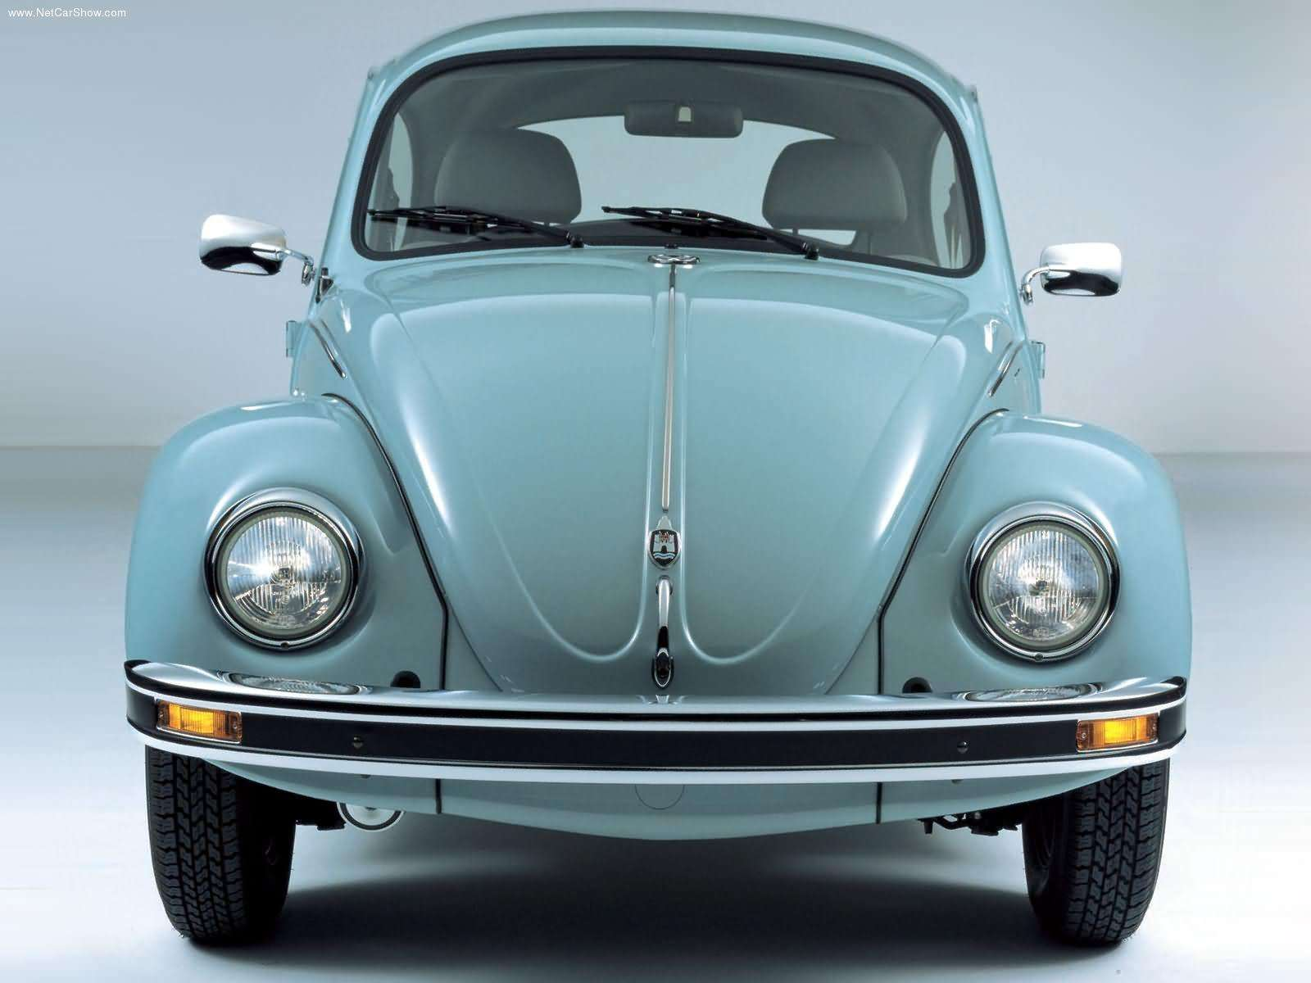
TEXTOS Por:
Ana Paula de la Torre Diaz
noviembre 23, 2016
Por algunos años México fue el único país
que continuó produciendo el querido “Vocho”
Este coche ocupa un lugar afable en la memoria de millones.

Slide 4
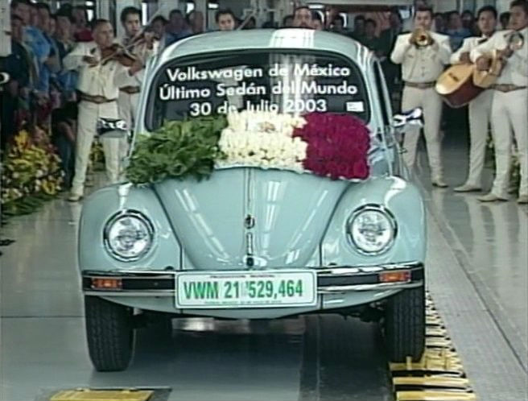
Cuando en el año 2003 se terminó de fabricar el último “Vocho” del mundo
(Con una producción de 5’ 529,464 unidades)
en la planta de Puebla, México,
un mariachi tocó canciones en vivo.
Pareciera una escena de comedia, pero es verdad…
el “Vocho” ha formado
parte importante
del imaginario Mexicano
desde la última mitad
del siglo XX.

Slide 5
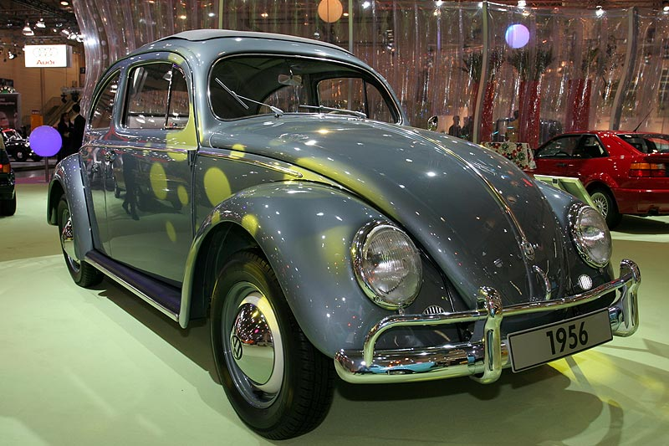
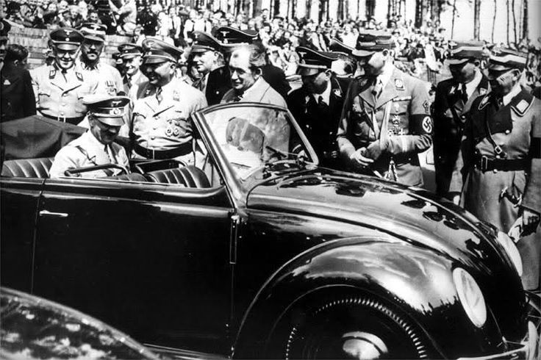
El “Vocho” (Volkswagen Sedán)
Con su enternecedora forma
de escarabajo pequeño,
siempre fuerte y “luchón”,
fue el coche del pueblo Mexicano.
Aún cuando Adolfo Hitler
lo haya concebido como
“el auto del pueblo Alemán”.

Slide 6
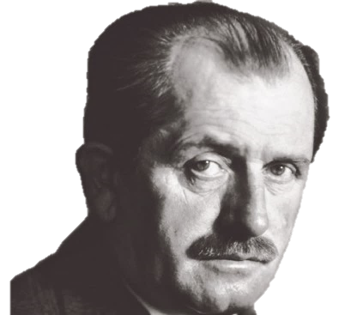
Su historia…
Fue creado por
el Checoslovaco
Ferdinand Porsche;
sus diseños sumaron
más de 380…
entre ellos el “Vocho”.

Slide 7
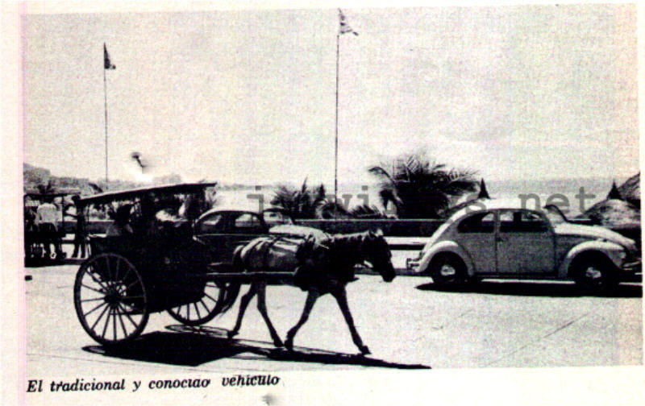
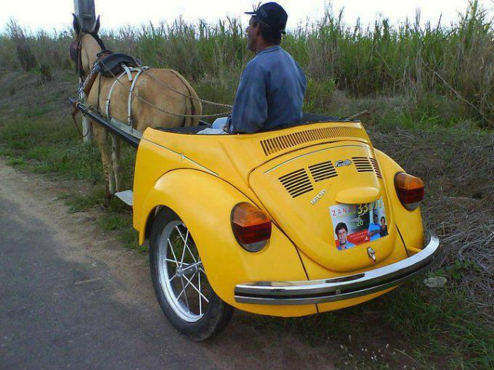
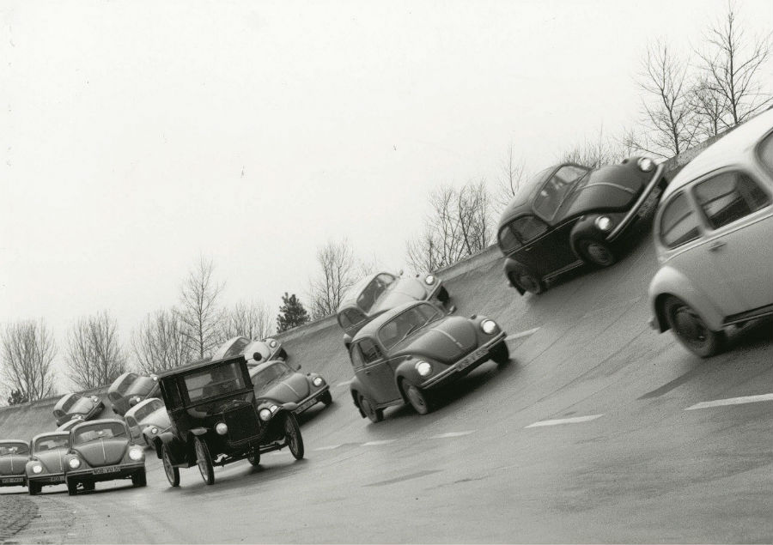
El Vocho llegó en un momento
en el que aún se usaban carretas
o el clásico modelo T de Ford.

Slide 8
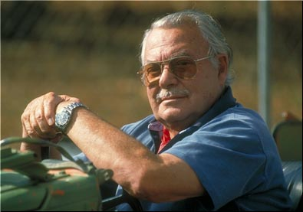
A México este coche llegó en 1954,
ese mismo año el príncipe Alfonso Von Hohenlohe
abrió el primer comercio de VW en la Ciudad de México
con el nombre de Distribuidora Volkswagen Central.
Las ventas ascendieron
de 618 vehículos en 1954
hasta 6,378 en 1963.

Slide 9
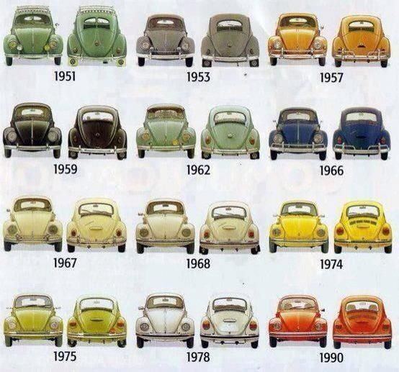
Mientras en 1978
dejó de producirse
el último “Vocho” en Alemania, no así en México,
donde no dejó de producirse hasta 25 años después.

Slide 10
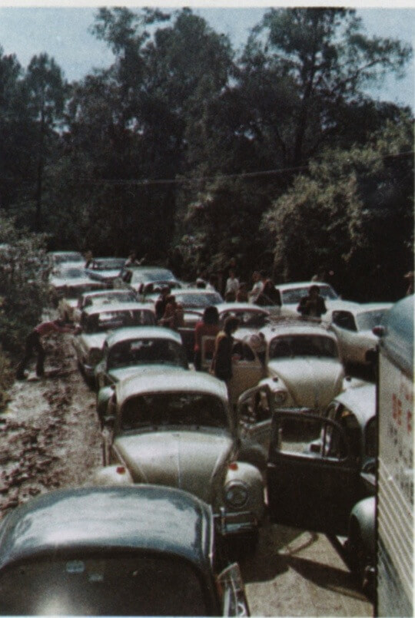
En los 50 años el “Vocho” se volvió
tan popular en México
que llegaron a producirse
hasta 1 millón 691 mil 542 unidades.
El Vocho fue parte del paisaje público
en el país durante décadas, un elemento más, tan familiar como las taquerías,
las “tienditas de la esquina”,
Y las personas mismas.
Vochos en el camino
para ir al legendario concierto
de Avándaro

Slide 11
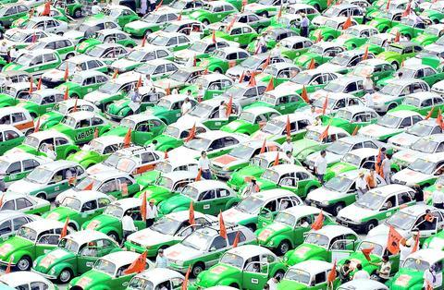
El clásico
y querido taxi-Vocho
de la Ciudad
de México.
Económico, duradero, ahorrador, simpático;
¿ha habido en la historia del mundo un coche tan democrático como este?

Slide 12
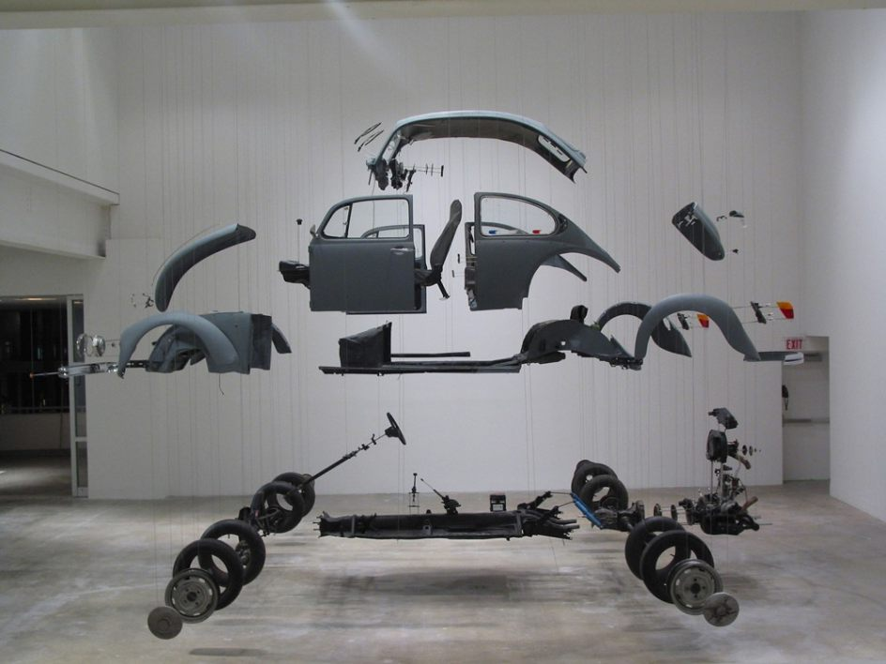
Cuando dejó de producirse el “Vocho”,
México hizo consciente el cariño que le tenía…
Se ha manifestado en el arte que no le deja morir:
como la escultura de un “Vocho en desintegración” de Damián Ortega

Slide 13
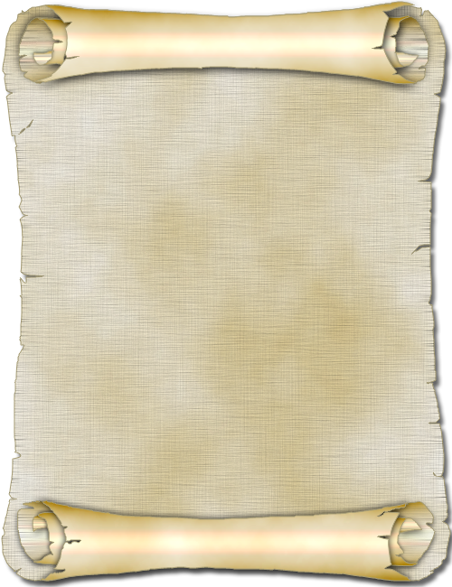
Una de las expresiones más hermosas
de las artes folclóricas Mexicanas es sin duda el arte Huichol,
que más allá de contener una singular técnica
de ensamblaje de pequeñas cuentas
con sugerentes combinaciones de color,
cada una de sus artesanías revela en su totalidad
una serie de símbolos y diseños geométricos
con siglos de antigüedad.

Slide 14
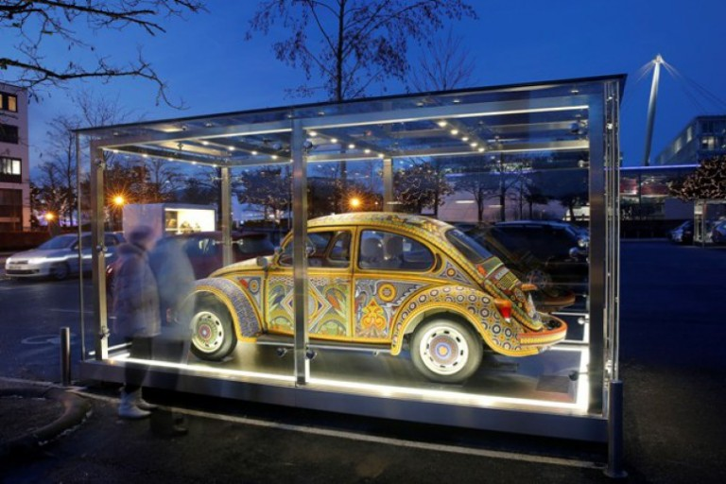
El “Vochol”,
magnífica pieza integrada
por miles de chaquiras
de cosmovisión Wixárika
(Huichola).

Slide 15
En resumen se trata de una manifestación tan valiosa y hermosa que hoy se considera un legado y un tesoro
tanto en México como en otras áreas del globo.
Una de esas míticas muestras es el exótico “Vochol”,
Volkswagen Sedán 98
ornamentado con 2 millones 277 mil chaquiras
(cuya simbología se refiere al agua)
que representan las deidades y cultura Huichol
a manera de collage.

Slide 16
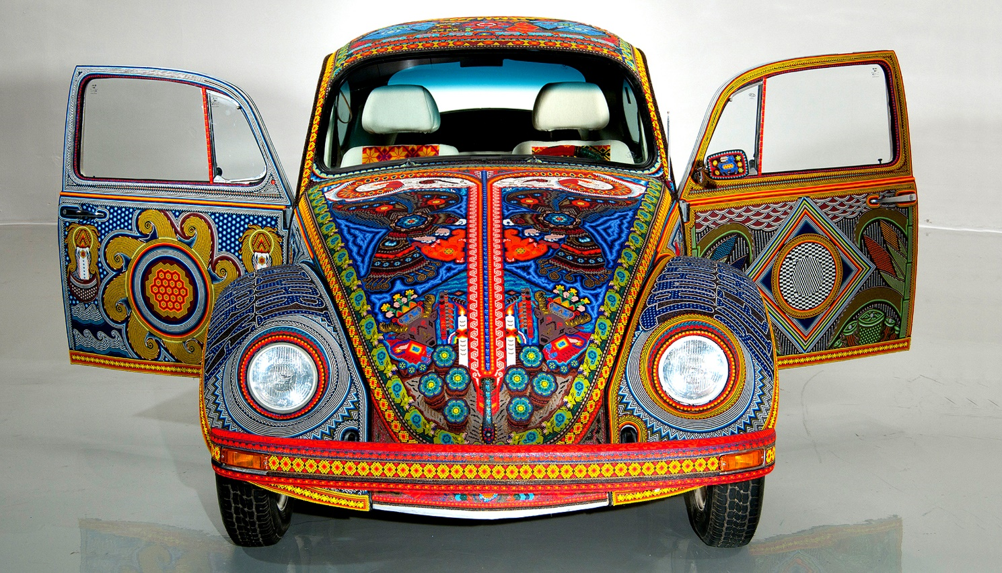
En el 2012
el magnífico Vochol
llamó la atención del mundo; formado por 2.277.000 chaquiras

Slide 17
Hace algunos años, ocho artesanos provenientes
de dos familias de la comunidad indígena Wixárika
de Nayarit y Jalisco,
decidieron tomar como lienzo la estructura
y escala real de un Vocho clásico
para llenarlo de pendientes al estilo Huichol
y así formar una de las obras más prodigiosas
del arte tradicional Mexicano moderno.

Slide 18
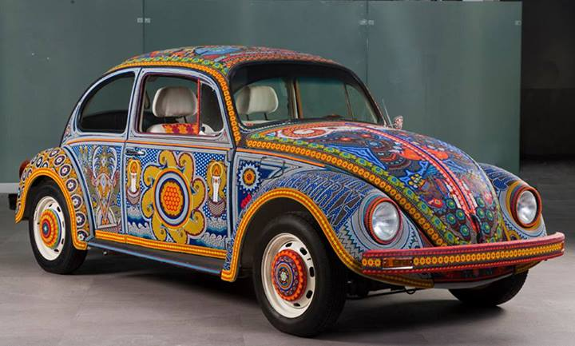
Es una de las más hermosas piezas de arte Huichol de la historia

Slide 19
Considerado el “Vocho más Mexicano” de todos,
el Vochol recorrió diferentes puntos de México
y el mundo desde su creación,
empezando en 2010 por la feria de arte contemporáneo Zona Maco
y el Museo de Arte Popular de la Ciudad de México…
y extendiendo sus visitas a un puñado más de espacios museísticos
de Estados Unidos, Europa, Asia y América del Sur,
entre los que destacan el Smithsonian National Museum
of the American Indian en Washington,
el Musée de Quad Branly en París
y la exposición de Potters Fields Park en Londres,
solo por mencionar algunas de sus escalas.

Slide 20
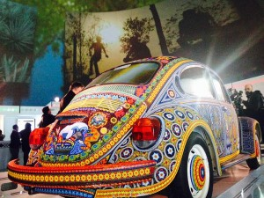
Esta obra hizo una gira internacional
y llegó a Alemania, donde fue exhibido en la Autostadt de Wolkfsburg

Slide 21
Hoy, el Vochol regresa
a las salas del Museo de Arte Popular
para ser exhibido en su patria natal.
Para mayor información sobre la técnica
y simbología del arte Huichol,
así como la locación y horarios de visita
del recinto consulta el Museo de Arte Popular.

Slide 22
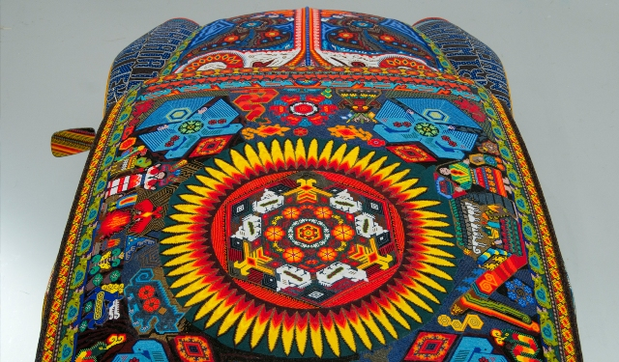

Slide 23
el famoso “vochol”
El arte Huichol en grandes dimensiones
Considerado
“el Vocho más Mexicano" de todos,
el Vochol ha recorrido
diferentes puntos de México
y el mundo desde su creación

Slide 24
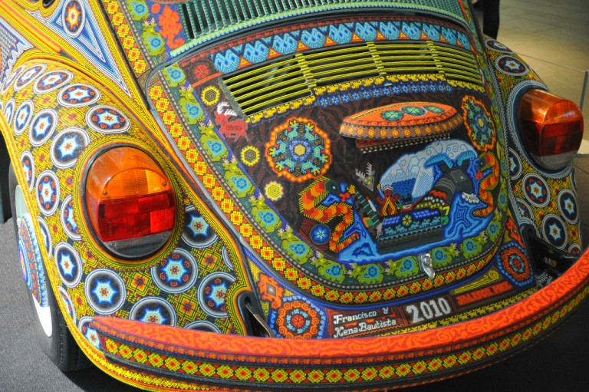
Por lo anterior
no es extraño
que el Vocho
haga mancuerna con manifestaciones artísticas Mexicanas de otra índole.

Slide 25
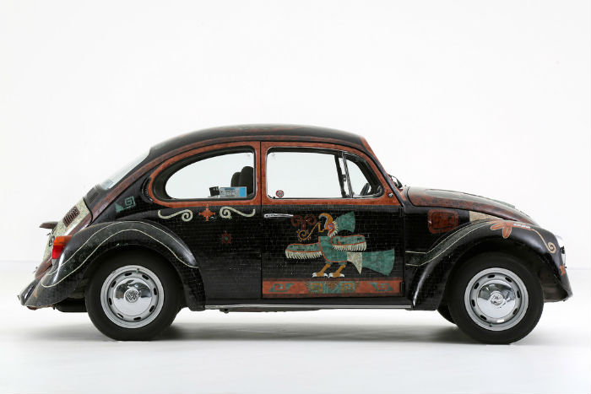
“El Vocho Teotihuacano”
Conformado
por miles de piedras como obsidiana,
jade y cuarzo
de aventurina,
con alusiones
a la misteriosa mitología Teotihuacana.
este es el Vocho Teotihuacano que artistas Mexicanos presentaron en Alemania

Slide 26
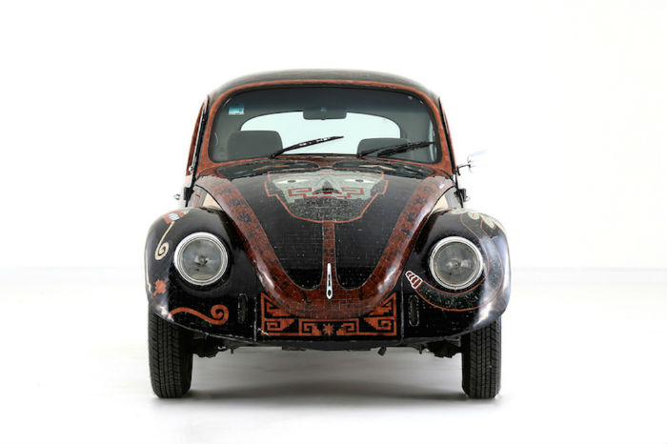
Ahora,
en el marco
del año dual Alemania-México,
es exhibido
“El “Vocho Teotihuacano”

Slide 27
El “Vocho Teotihuacano”
Lleva hasta 9 mil 800 piedras semipreciosas,
todas ellas de uso y apreciación prehispánica,
como obsidiana, jade y cuarzo de aventurina,
y que pesan en conjunto unos 210 kilogramos.

Slide 28
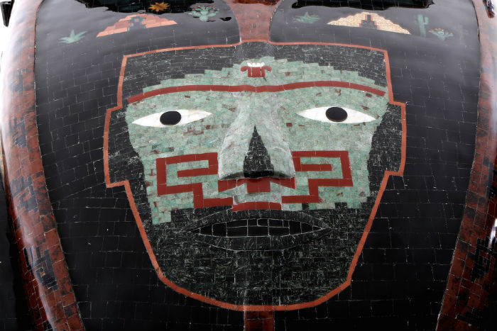
El arte de esta pieza hace alusión a la cosmovisión Teotihuacana,
una cultura por demás misteriosa

Slide 29
En la superficie las piedras dibujan, desde luego,
a Quetzalcóatl, el Dios bueno, la Serpiente Emplumada.
También a Mictlantecuhtli (Dios del inframundo);
a las pirámides del sol y la luna, el mitológico jaguar,
y vegetación del lugar como el nopal o los higos de cactus.
El “Vocho Teotihuacano” será exhibido en la Autostadt
de Wolfsburg hasta el 20 de Noviembre,
luego será mostrado en Fráncfurt y finalmente
esta histórica pieza será subastada para fines sociales.

Slide 30
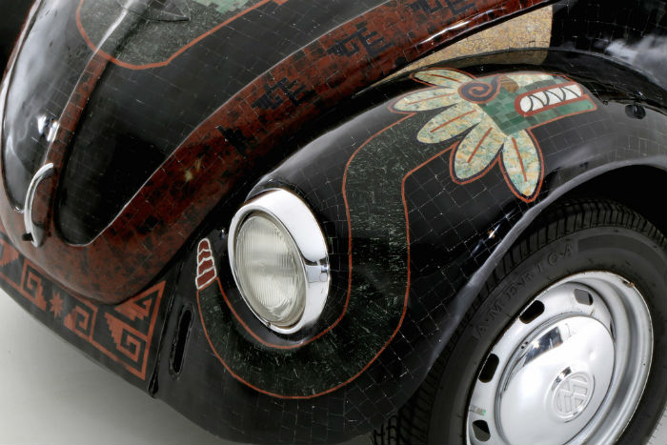

Slide 31
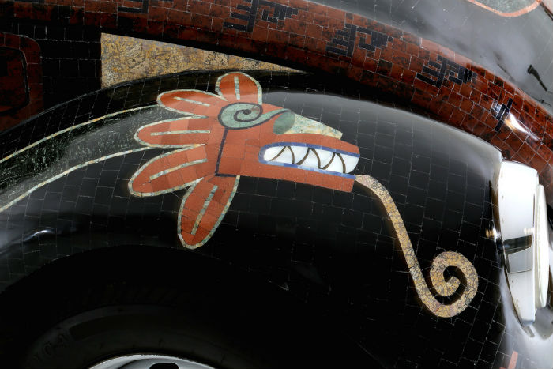

Slide 32
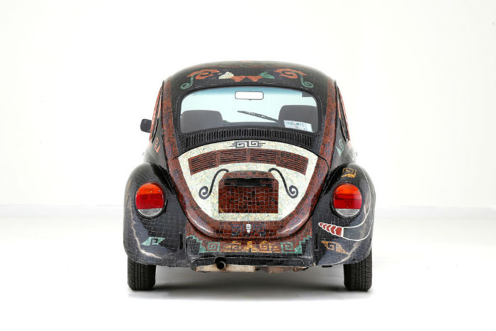
Otra hermosa pieza cuya elaboración se prolongó durante dos años
de arduo trabajo por parte de un equipo de cinco artesanos
y el director artístico de la obra, Héctor Garnelo Navarro

Slide 33
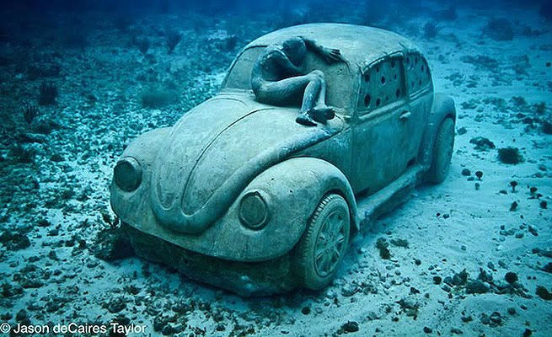
Escultura de Jason de Caires Taylor bajo el mar de Isla Mujeres

Slide 34
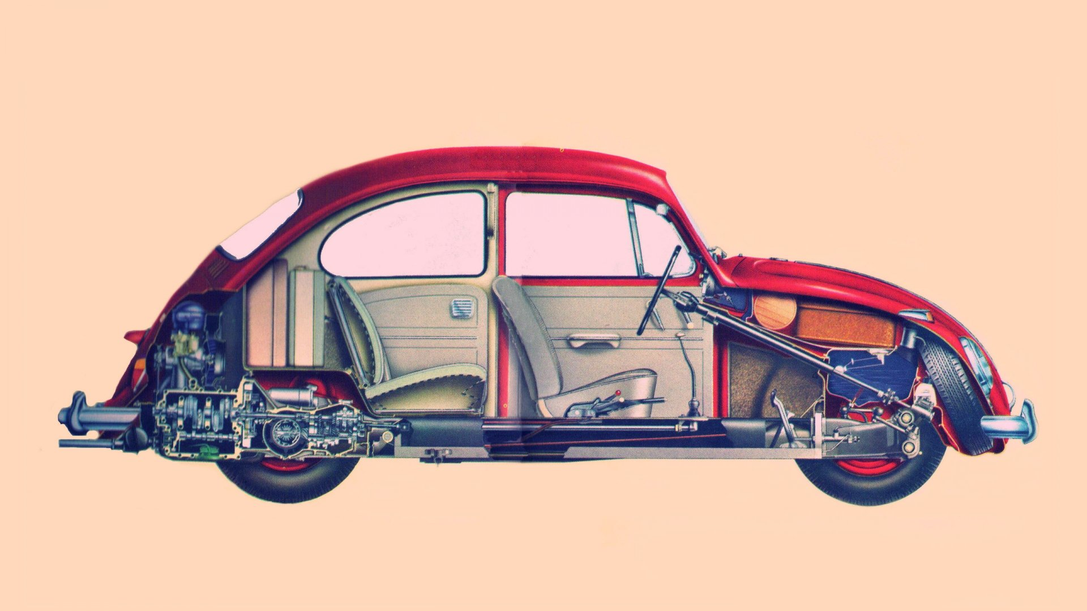
El famoso Vocho encargado por el Museo de Arte Popular
a las familias Bautista y Ortíz

Slide 35
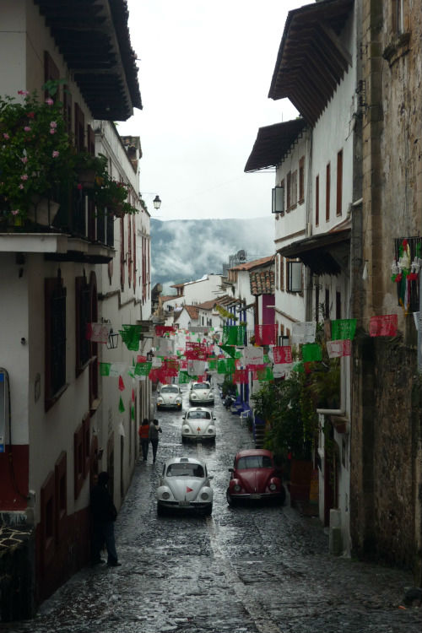
Vochos en la hermosa Ciudad de Taxco,
en Guerrero

Slide 36
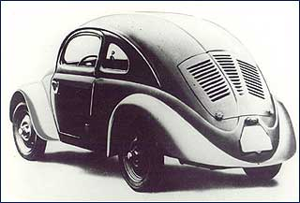
Cabe apuntar que México ha tenido
una relación
curiosamente estrecha
con el “Vocho”

Slide 37
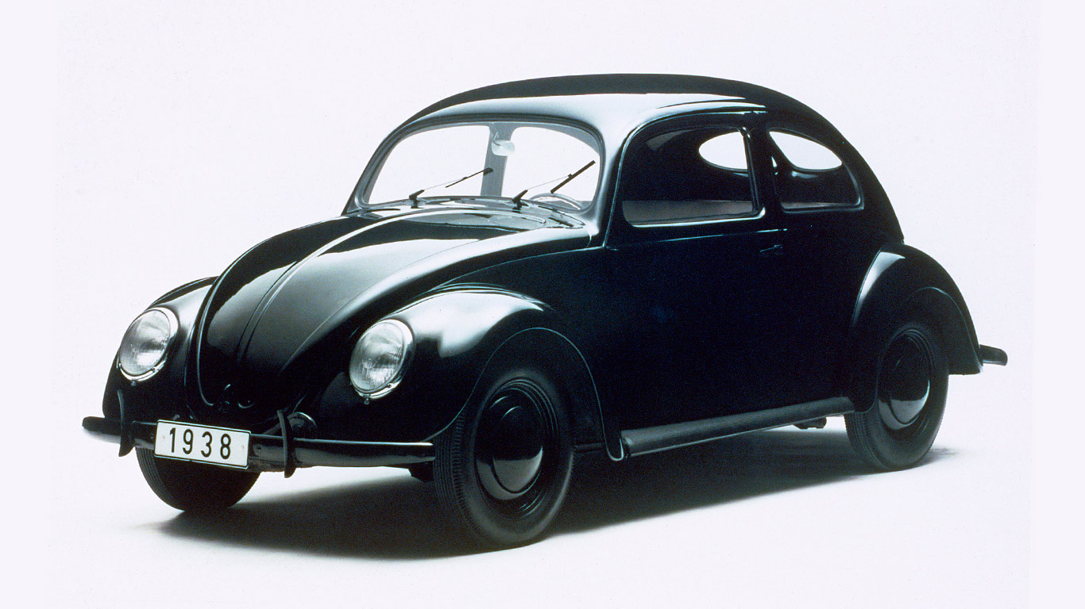
De ahí el cariñoso apodo para este auto
(en alusión a la marca alemana que lo elabora Volkswagen).

Slide 38
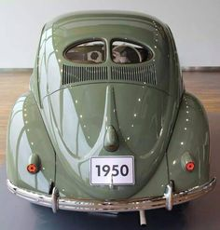
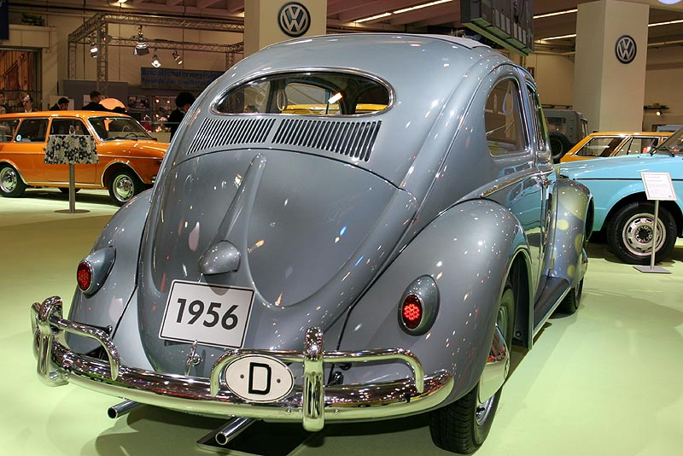

Slide 39
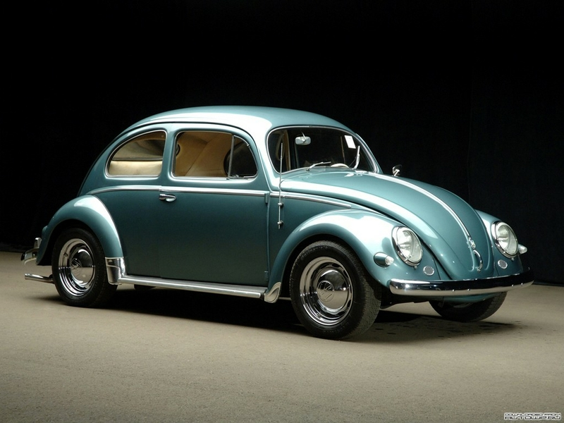
Los Vochos,
podría decirse,
forman parte
de la cultura popular por lo accesibles
que fueron
para un sector importante
de la población
en México
durante décadas

Slide 40
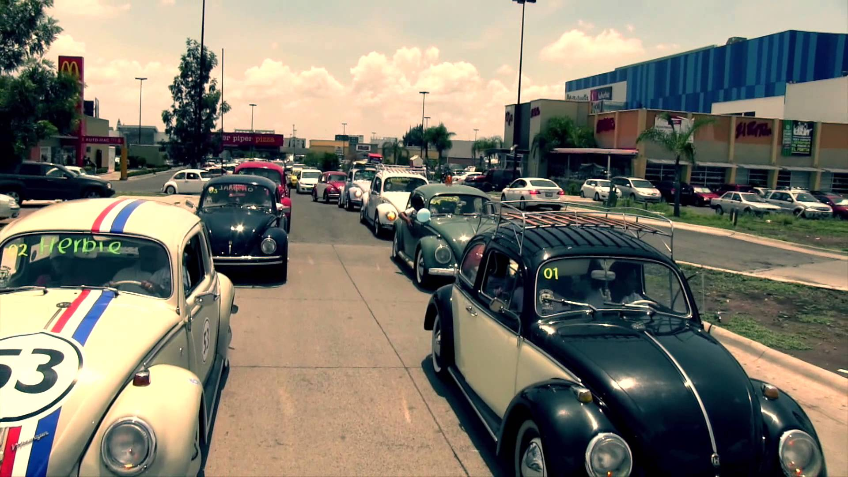
Incluso, la memoria del Vocho ha sido reivindicada
con el nombramiento del Día Mundial del Vocho el 22 de junio.
En esta fecha en decenas de lugares en México
miles se reúnen con sus Vochos en distintos puntos.

Slide 41
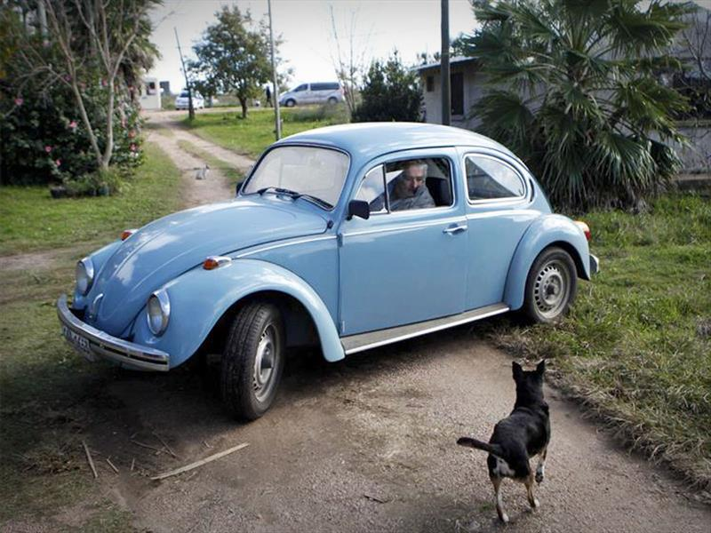
Al Vocho se le quiere, y aunque el culto a los objetos podría tener algo de frívolo,
En verdad, hay algunos artefactos que guardan un espacio emocional

Slide 42
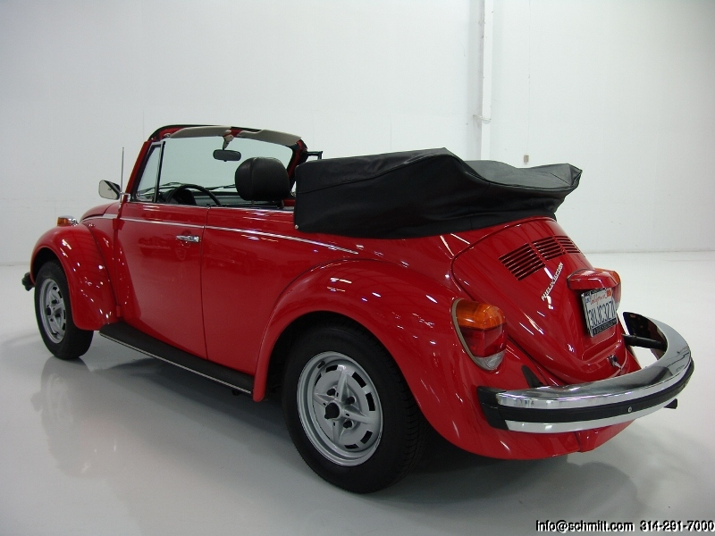

Slide 43
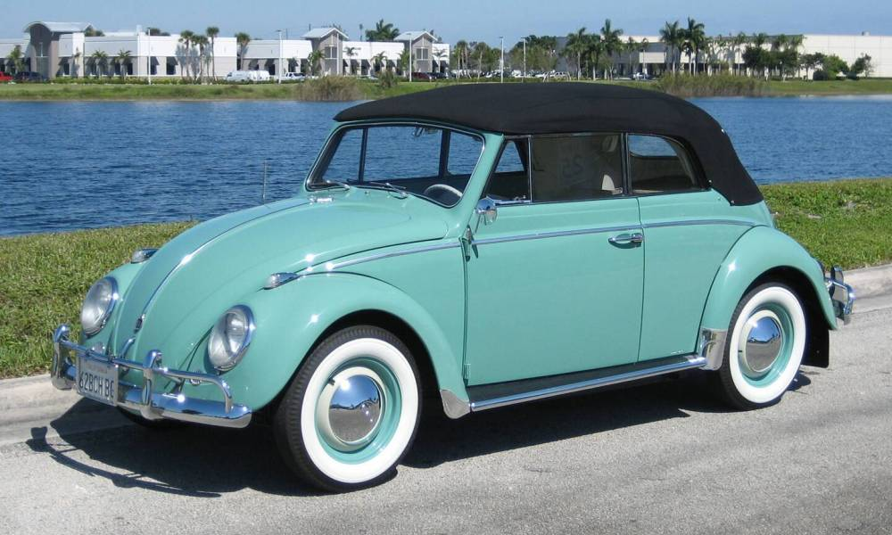

Slide 44
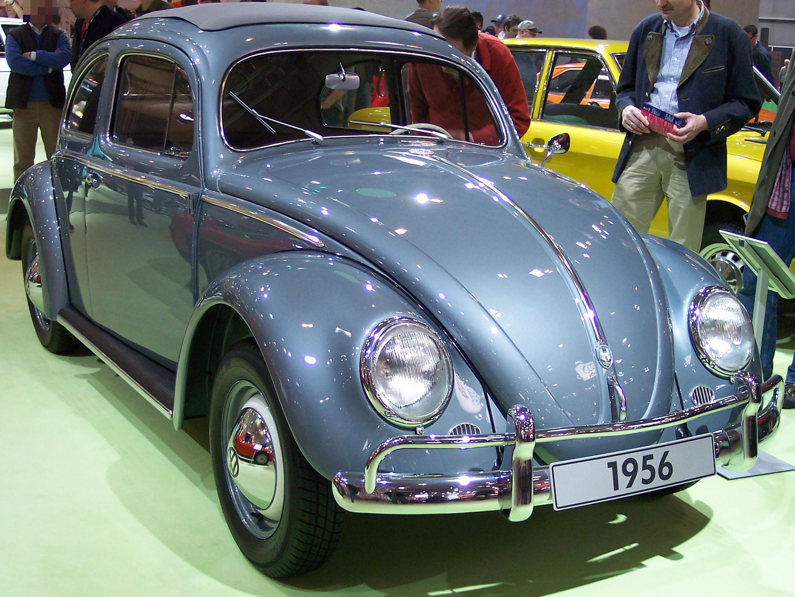

Slide 45
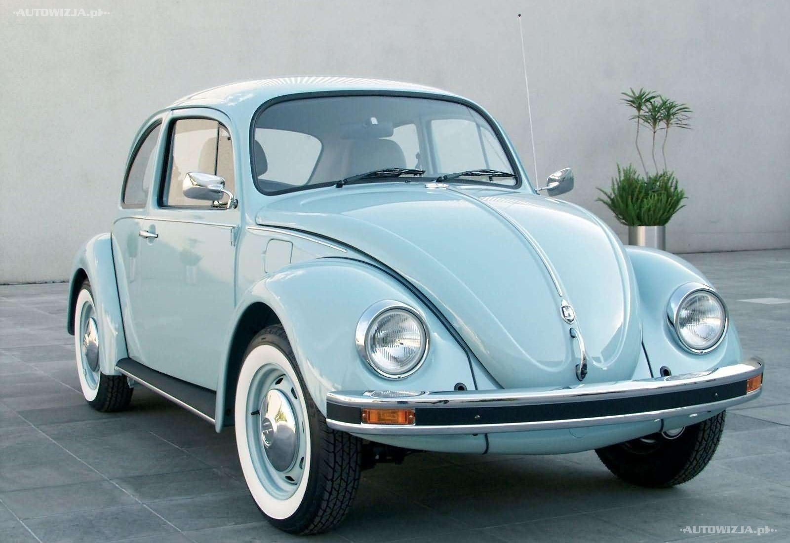

Slide 46
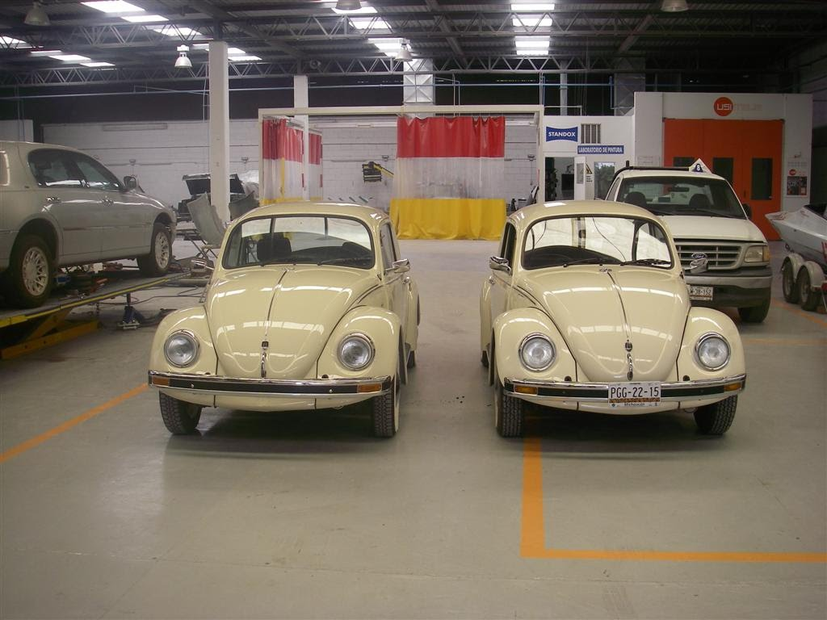

Slide 47
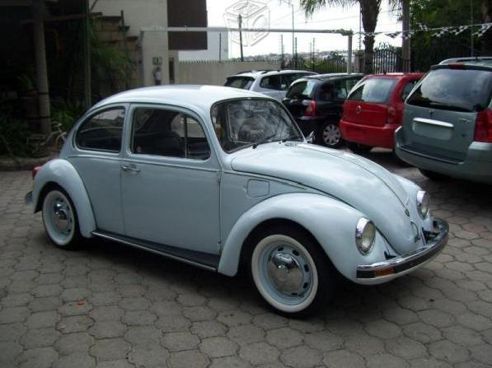

Slide 48
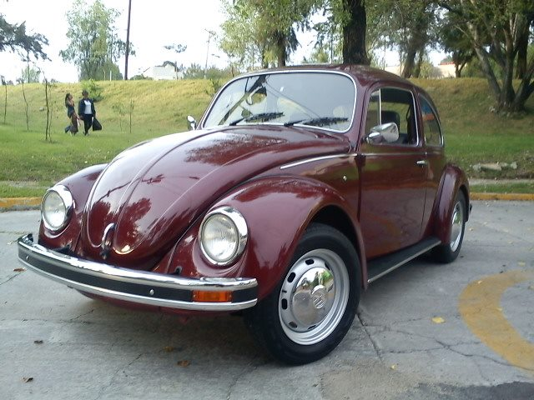

Slide 49
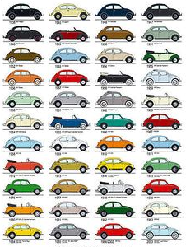


Slide 50
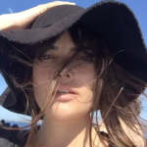
Textos: Ana Paula de la Torre Diaz
Editora en jefe de +DeMx.
Politóloga de carrera,
colabora para diversas publicaciones digitales como Pijama Surf.
Creadora del proyecto ciudadano yanostoca.com.
Y pintora ocasional

Slide 51
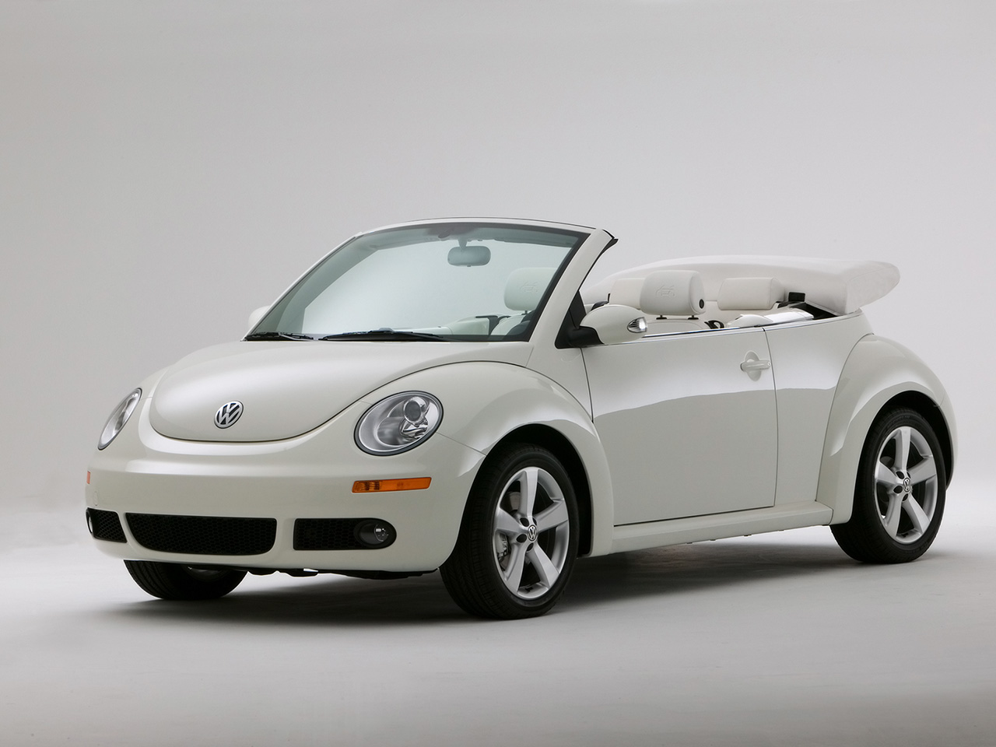

Imagenes y texto :
De la red
Música:
El vochito medley
Interprete:
Werner Müller
Edición:
Eaglenest
Duración :
23 minutos
01 segundos
Chao
Auf wiedersehen
Au revoir
Hasta la vista
Pasenla Bien
___________________
eaglenest8@hotmail.com

Slide 52







12:00
¿Te ha gustado?
Puedes ver más entrando
Aquí
Además puedes recibir powerpoints en tu correo electrónico suscribiéndote aquí:

